Slide 1
算法设计
数学学院 蒋文馨
jiangwx7@qq.com
2022.06.05

Slide 2

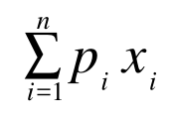
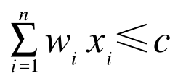
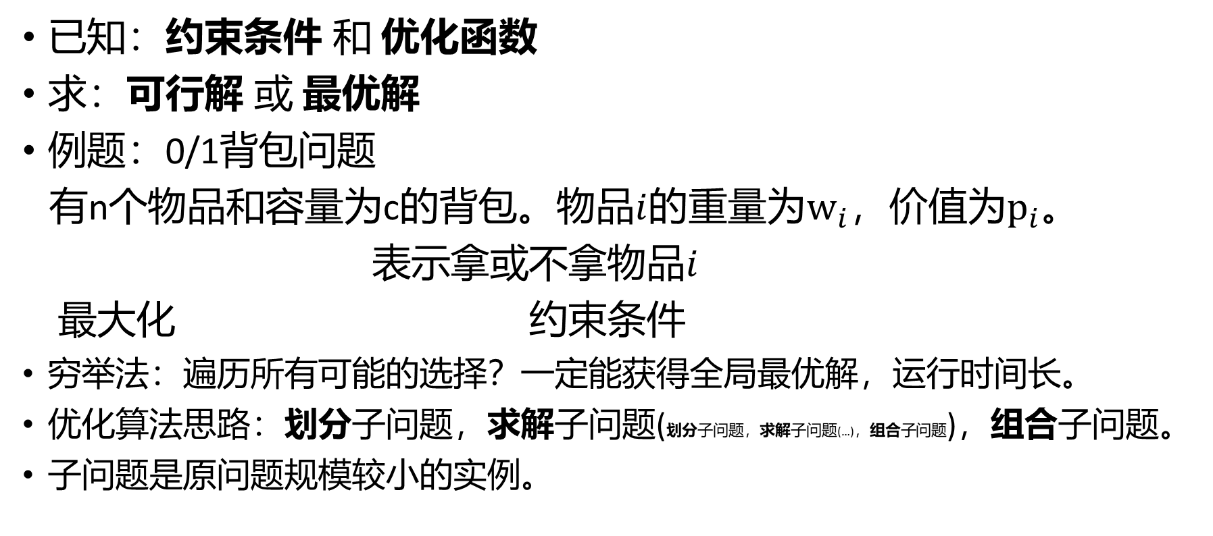
最优化问题
已知：约束条件 和 优化函数
求：可行解 或 最优解
例题：0/1背包问题
有n个物品和容量为c的背包。物品$i$的重量为$w_{i}，$价值为$p_{i}。$
表示拿或不拿物品$i$
最大化 约束条件
穷举法：遍历所有可能的选择？一定能获得全局最优解，运行时间长。
优化算法思路：划分子问题，求解子问题(划分子问题，求解子问题(…)，组合子问题)，组合子问题。
子问题是原问题规模较小的实例。

Slide 3
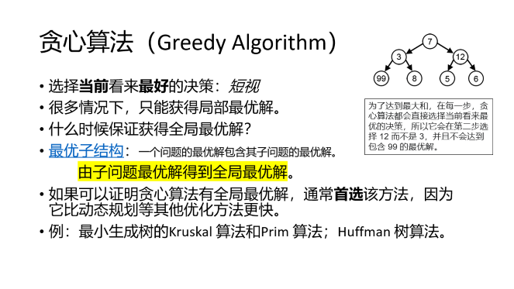
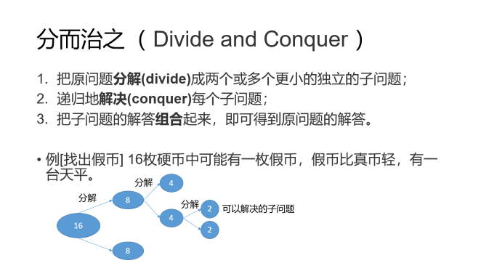
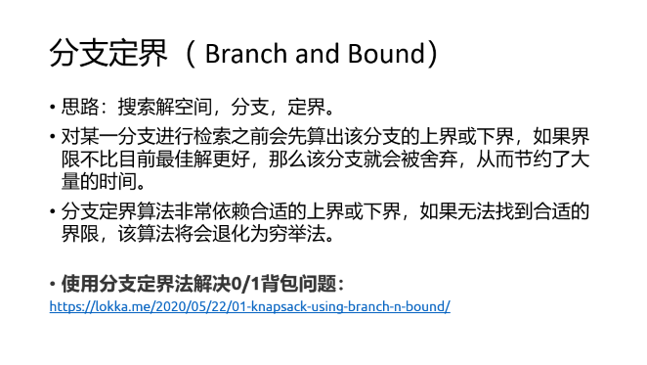
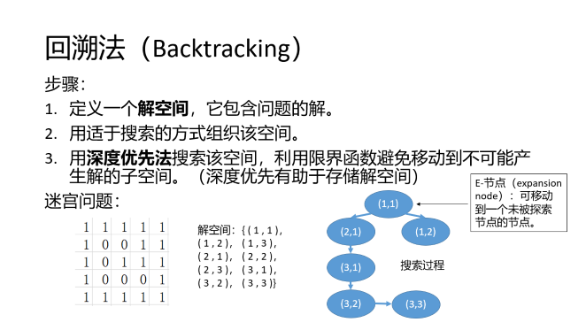
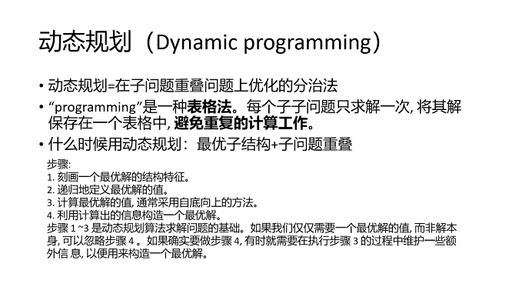
五种基本算法

Slide 4
分而治之（ Divide and Conquer ）
把原问题分解(divide)成两个或多个更小的独立的子问题；
递归地解决(conquer)每个子问题；
把子问题的解答组合起来，即可得到原问题的解答。
例[找出假币] 16枚硬币中可能有一枚假币，假币比真币轻，有一台天平。
分解
4
分解
8
分解
2
可以解决的子问题
16
4
2
8

Slide 5
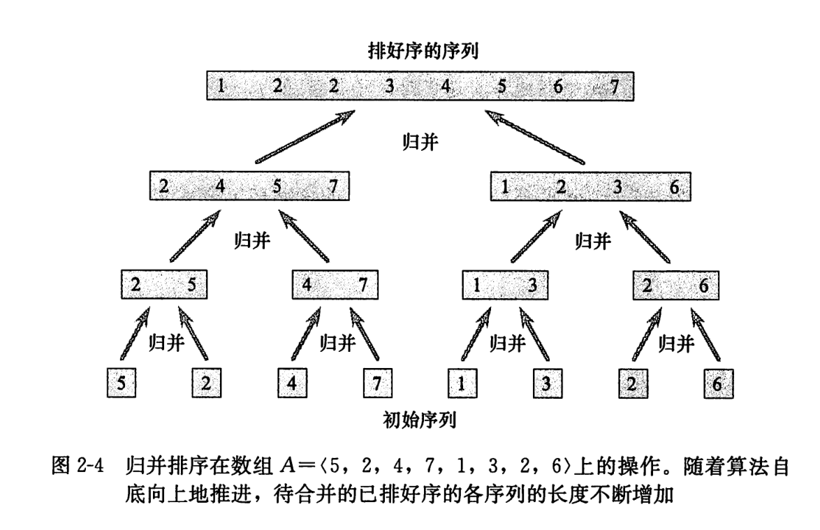
分治法与归并排序
分解: 分解待排序的 n个元素的序列成各具 n / 2 个元素的两个子序列。
解决: 使用归并排序递归地排序两个子序列。
合并: 合并两个已排序的子序列以产生已排序的答案。

Slide 6
分治法与快速排序
使用快速排序方法对 a[0: n-1] 排序：
分解从 a[0: n-1] 中选择一个元素作为 middle（支点）
解决把余下的元素分割为两段 left 和 right：
递归地使用快速排序方法对 left 进行排序
递归地使用快速排序方法对 right 进行排序
合并所得结果为 left + middle + right

Slide 7
分治法与0/1背包问题
* 每件物品有两个选择“放”或“不放”
原问题
不放物品0
实质是把所有可能的方案都算一遍。会造成重复计算，所以更合理的解法为动态规划。
放物品0
子问题1
子问题2
容量为c-w[0]
容量为c

Slide 8
贪心算法（Greedy Algorithm）
选择当前看来最好的决策：短视
很多情况下，只能获得局部最优解。
什么时候保证获得全局最优解？
最优子结构：一个问题的最优解包含其子问题的最优解。
由子问题最优解得到全局最优解。
如果可以证明贪心算法有全局最优解，通常首选该方法，因为它比动态规划等其他优化方法更快。
例：最小生成树的Kruskal 算法和Prim 算法；Huffman 树算法。
为了达到最大和，在每一步，贪心算法都会直接选择当前看来最优的决策，所以它会在第二步选择 12 而不是 3，并且不会达到包含 99 的最优解。

Slide 9
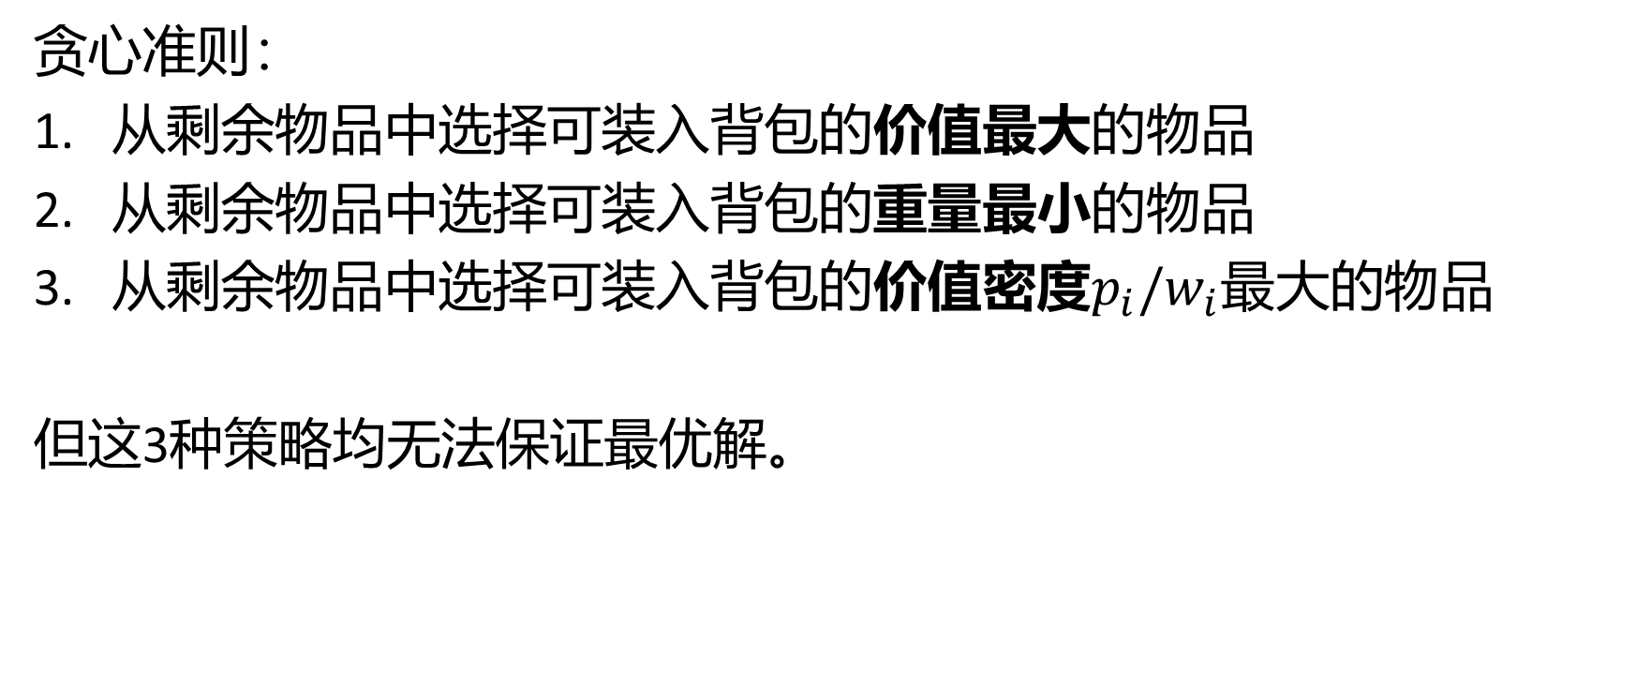
贪心算法：0/1背包问题
贪心准则：
从剩余物品中选择可装入背包的价值最大的物品
从剩余物品中选择可装入背包的重量最小的物品
从剩余物品中选择可装入背包的价值密度$p_{i}/w_{i}$最大的物品
但这3种策略均无法保证最优解。

Slide 10
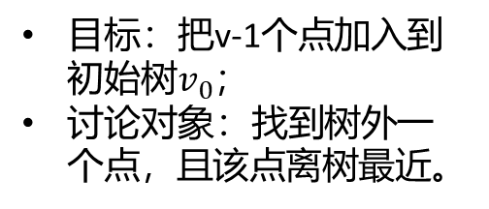
贪心算法与最小生成树 Kruskal和Prime算法
可以用优先队列 优化
算法 | Kruskal | Prime
讨论对象 | 边edge | 点vertex
复杂度 | O(e loge) | O(v^2)
适用于 | 稀疏图 | 稠密图
结构 | 森林->树 | 树
Kruskal 算法
Prime 算法
目标：找到v-1条边，且没有成环(回路)；
讨论对象：当前最小代价的边。
目标：把v-1个点加入到初始树$v_{0}$；
讨论对象：找到树外一个点，且该点离树最近。
注：怎么理解都可以

Slide 11
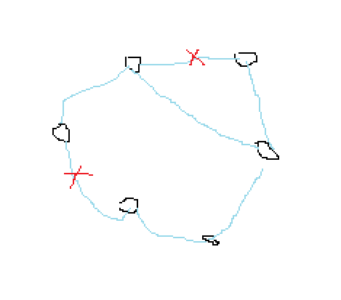
贪心算法与最小生成树 破圈法（不要求掌握）
稀疏图
找圈
找并删除圈的最大边
参考https://github.com/LucaJiang/Homework-of-Data-Structures/blob/master/Graph/%E9%82%BB%E6%8E%A5%E7%9F%A9%E9%98%B5/directedGraph.cpp#L308
https://baike.baidu.com/item/%E7%A0%B4%E5%9C%88%E6%B3%95/1030086

Slide 12
贪心算法与单源最短路径 Dijkstra算法 权重非负
Dijkstra 算法求 a 和 b 之间的最短路径。它选择距离最小的未访问顶点，计算通过它到每个未访问邻居的距离，并更新邻居的距离。
在处理完邻居后，标记为已访问（设置为红色）。
思路类似广度优先搜索，事实上，广度优先搜索是无权重的Dijkstra算法。
可以从动态规划的角度看待Dijkstra算法。

Slide 13
休息：在vscode中debug c++
https://www.youtube.com/watch?v=G9gnSGKYIg4&t=101s

Slide 14
动态规划（Dynamic programming）
动态规划=在子问题重叠问题上优化的分治法
“programming”是一种表格法。每个子子问题只求解一次, 将其解保存在一个表格中, 避免重复的计算工作。
什么时候用动态规划：最优子结构+子问题重叠
步骤:
1. 刻画一个最优解的结构特征。
2. 递归地定义最优解的值。
3. 计算最优解的值, 通常采用自底向上的方法。
4. 利用计算出的信息构造一个最优解。
步骤 1 ~3 是动态规划算法求解问题的基础。如果我们仅仅需要一个最优解的值, 而非解本身, 可以忽略步骤 4 。如果确实要做步骤 4, 有时就需要在执行步骤 3 的过程中维护一些额外信 息, 以便用来构造一个最优解。

Slide 15
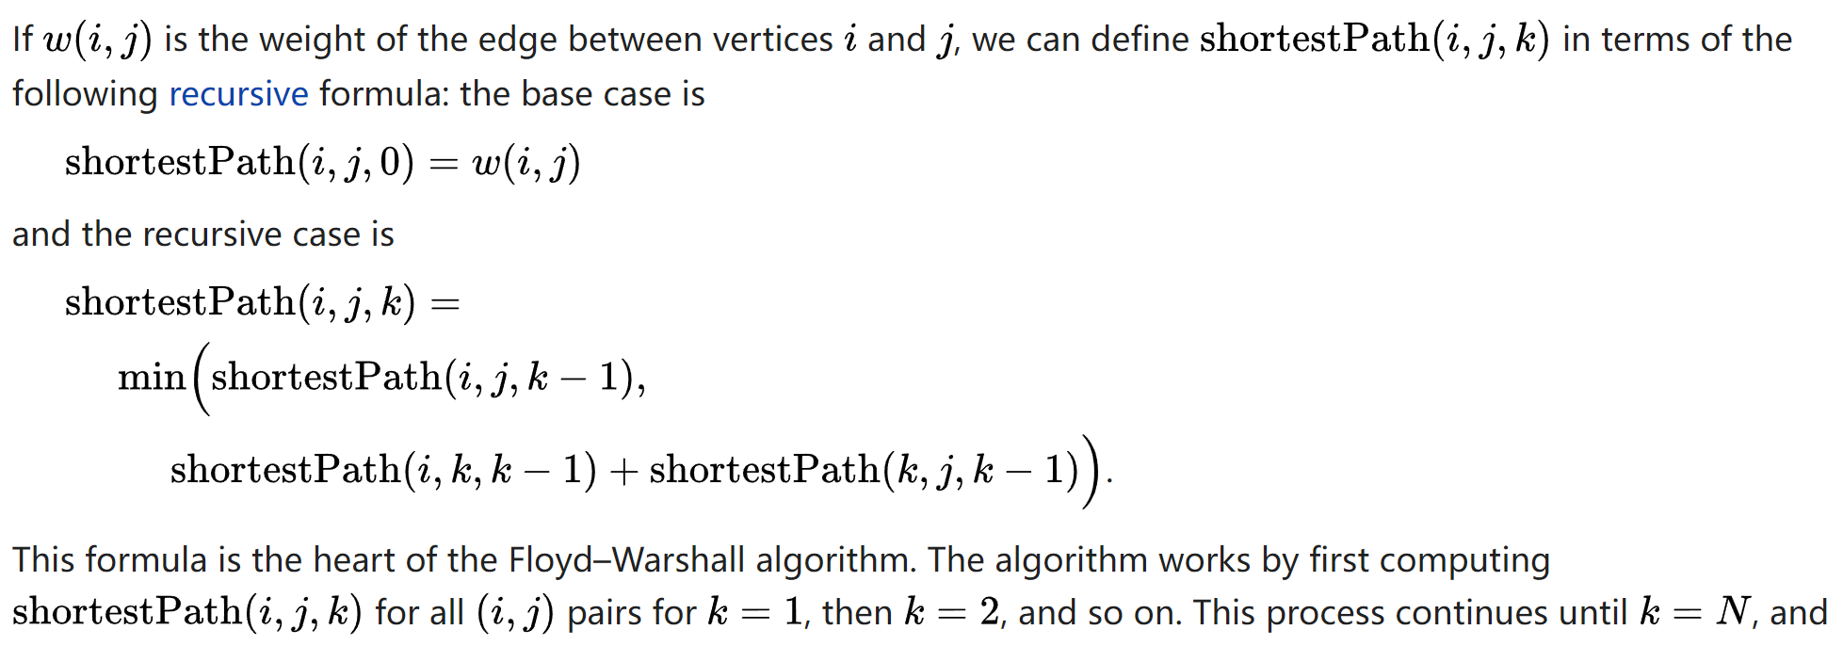
动态规划与所有结点最短路 Floyd算法 允许负权重边，不允许负权重环
状态转移方程

Slide 16
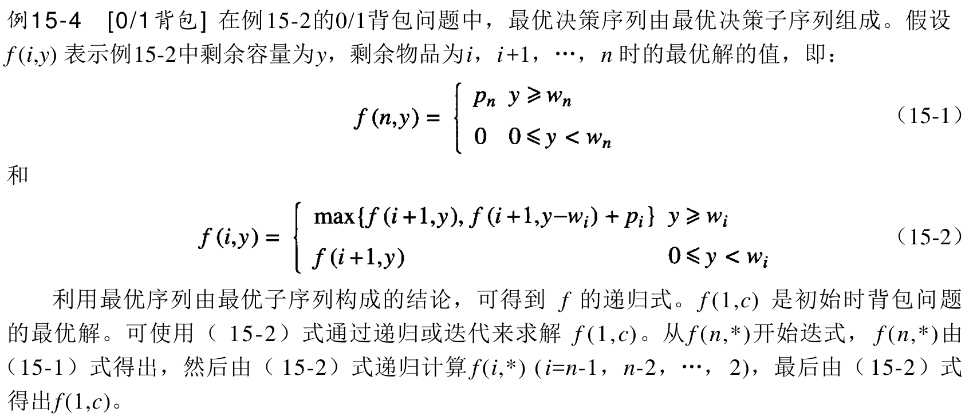
动态规划与0/1背包问题
放
不放
不放
放
状态转移方程
剩余容量<物品重量

Slide 17
动态规划与0/1背包问题
优化：记忆化表格
上面的做法为什么效率低下呢？因为同一个状态会被访问多次。
如果我们每查询完一个状态后将该状态的信息存储下来，再次需要访问这个状态就可以直接使用之前计算得到的信息，从而避免重复计算。这充分利用了动态规划中很多问题具有大量重叠子问题的特点，属于用空间换时间的「记忆化」思想。
具体到本题上，我们增加一个数组 mem 来记录每个 f(i,y) 的返回值。刚开始把 mem 中每个值都设成 -1（代表没求解过）。每次需要访问一个状态时，如果相应状态的值在 mem 中为 -1，则递归访问该状态。否则我们直接使用 mem 中已经存储过的值即可。
通过这样的处理，我们确保了每个状态只会被访问一次。
参考 https://oi-wiki.org/dp/memo/#_2

Slide 18
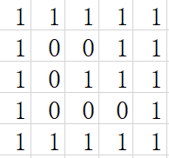
回溯法（Backtracking）
步骤：
定义一个解空间，它包含问题的解。
用适于搜索的方式组织该空间。
用深度优先法搜索该空间，利用限界函数避免移动到不可能产生解的子空间。（深度优先有助于存储解空间）
迷宫问题：
E-节点（expansion node）：可移动到一个未被探索节点的节点。
(1,1)
解空间：{ ( 1 , 1 )， ( 1 , 2 )， ( 1 , 3 )， ( 2 , 1 )， ( 2 , 2 )， ( 2 , 3 )， ( 3 , 1 )， ( 3 , 2 )， ( 3 , 3 )}
(2,1)
(1,2)
(3,1)
搜索过程
(3,2)
(3,3)

Slide 19
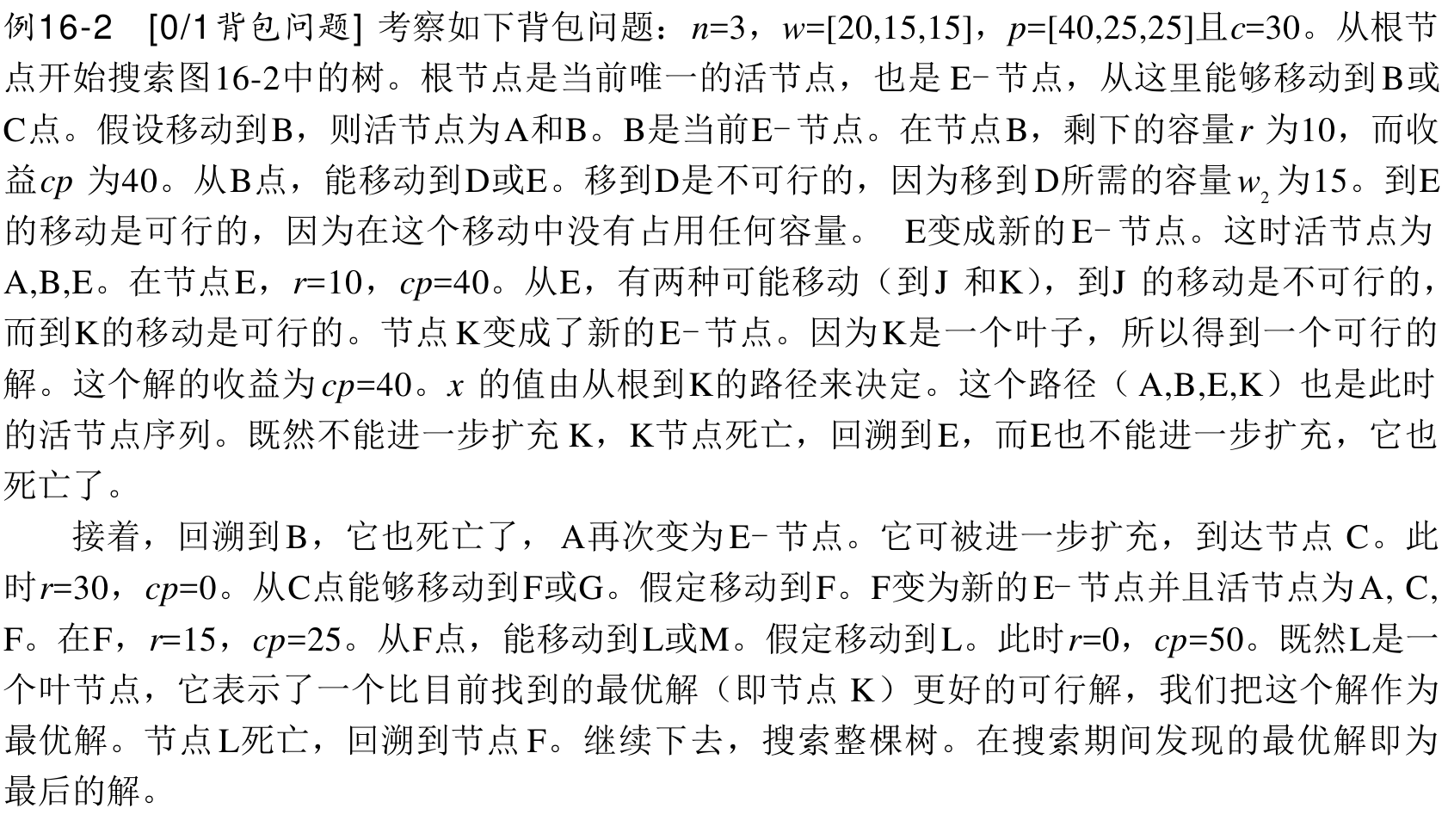
回溯法与0/1背包问题

Slide 20
分支定界（ Branch and Bound）
思路：搜索解空间，分支，定界。
对某一分支进行检索之前会先算出该分支的上界或下界，如果界限不比目前最佳解更好，那么该分支就会被舍弃，从而节约了大量的时间。
分支定界算法非常依赖合适的上界或下界，如果无法找到合适的界限，该算法将会退化为穷举法。
使用分支定界法解决0/1背包问题：
https://lokka.me/2020/05/22/01-knapsack-using-branch-n-bound/

Slide 21
参考
《算法导论》
《数据结构与算法分析：C++描述》
维基百科

